Slide 1
训练题评讲

Slide 2

念东海
长度为 $n$ 的数组，每个元素有值域范围限制，对差分数组计数。
$n≤{10}^{6}, 1≤l,r≤{10}^{9}$，1s

Slide 3
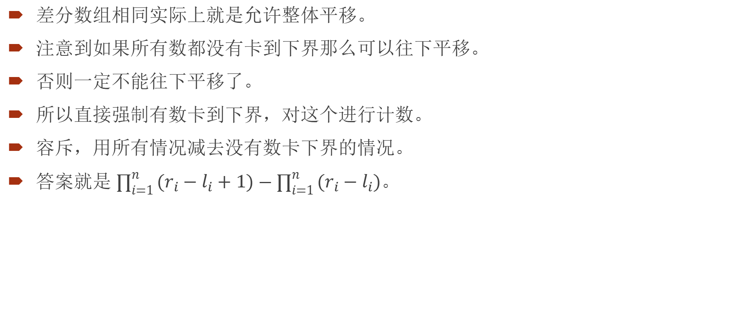
念东海
差分数组相同实际上就是允许整体平移。
注意到如果所有数都没有卡到下界那么可以往下平移。
否则一定不能往下平移了。
所以直接强制有数卡到下界，对这个进行计数。
容斥，用所有情况减去没有数卡下界的情况。
答案就是 $\prod_{i=1}^{n}{(r_{i}−l_{i}+1)}−\prod_{i=1}^{n}{(r_{i}−l_{i})}$。

Slide 4

无不恒
有一个排列 $a$，可以对它循环移位，每次把第一个元素放到最后一位。
进行若干次移位操作使得它逆序对数最大。
要最小化操作次数。
要支持交换两个元素，每次修改后都要求解。
$n≤{10}^{6}$，2s

Slide 5
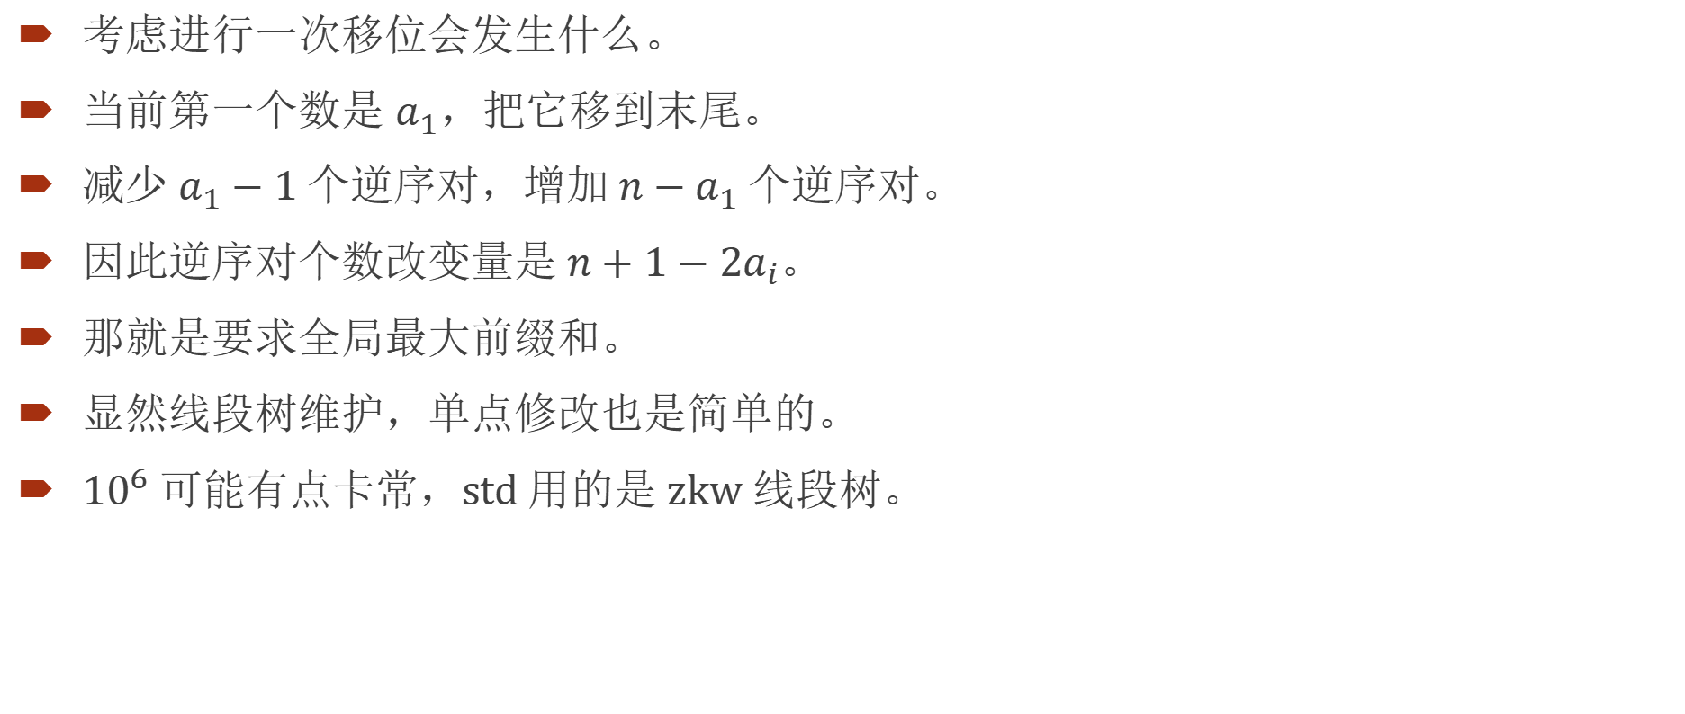
无不恒
考虑进行一次移位会发生什么。
当前第一个数是 $a_{1}$，把它移到末尾。
减少 $a_{1}−1$ 个逆序对，增加 $n−a_{1}$ 个逆序对。
因此逆序对个数改变量是 $n+1−2a_{i}$。
那就是要求全局最大前缀和。
显然线段树维护，单点修改也是简单的。
${10}^{6}$ 可能有点卡常，std 用的是 zkw 线段树。

Slide 6

念江南
构造一个操作序列，第 $i$ 步把长度为 $i$ 的前缀或后缀从小到大排序。
用最少的操作序列长度把长度为 $n$ 的排列 $a$ 排成升序。
需要输出方案。
五组测试数据，$n≤{10}^{6}$，2s

Slide 7
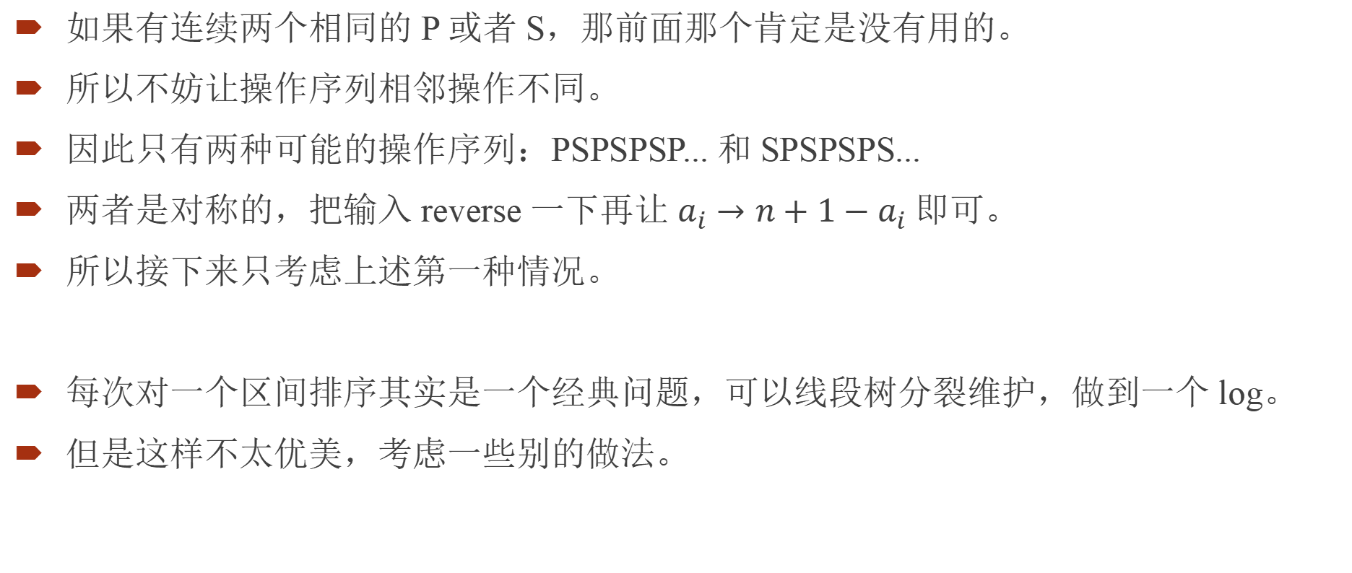
念江南
如果有连续两个相同的 P 或者 S，那前面那个肯定是没有用的。
所以不妨让操作序列相邻操作不同。
因此只有两种可能的操作序列：PSPSPSP... 和 SPSPSPS...
两者是对称的，把输入 reverse 一下再让 $a_{i}→n+1−a_{i}$ 即可。
所以接下来只考虑上述第一种情况。
每次对一个区间排序其实是一个经典问题，可以线段树分裂维护，做到一个 log。
但是这样不太优美，考虑一些别的做法。

Slide 8
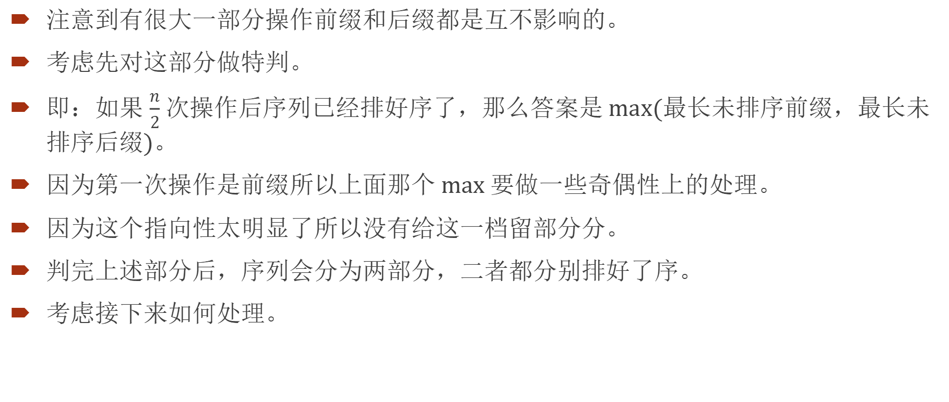
念江南
注意到有很大一部分操作前缀和后缀都是互不影响的。
考虑先对这部分做特判。
即：如果 $\frac{n}{2}$ 次操作后序列已经排好序了，那么答案是 max(最长未排序前缀，最长未排序后缀)。
因为第一次操作是前缀所以上面那个 max 要做一些奇偶性上的处理。
因为这个指向性太明显了所以没有给这一档留部分分。
判完上述部分后，序列会分为两部分，二者都分别排好了序。
考虑接下来如何处理。

Slide 9
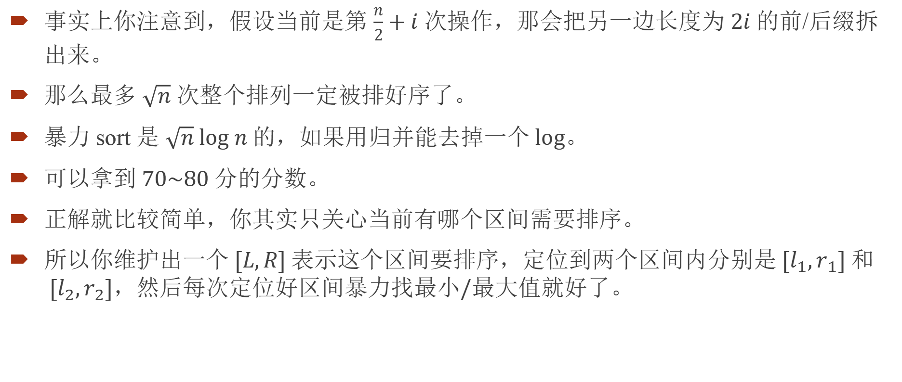
念江南
事实上你注意到，假设当前是第 $\frac{n}{2}+i$ 次操作，那会把另一边长度为 $2i$ 的前/后缀拆出来。
那么最多 $\sqrt{n}$ 次整个排列一定被排好序了。
暴力 sort 是 $\sqrt{n} log n$ 的，如果用归并能去掉一个 log。
可以拿到 70~80 分的分数。
正解就比较简单，你其实只关心当前有哪个区间需要排序。
所以你维护出一个 $[L,R]$ 表示这个区间要排序，定位到两个区间内分别是 $[l_{1},r_{1}] 和 [l_{2},r_{2}]$，然后每次定位好区间暴力找最小/最大值就好了。

Slide 10

几星灯
一个长度为 $n$ 的序列，每次把两个相邻的数替换为他们的 max+1，问最后得到的数的最小值是多少。
求出所有 $\frac{n(n+1)}{2}$ 个区间的答案和。
$n≤2^{18},a_{i}≤{10}^{6}$，2s

Slide 11
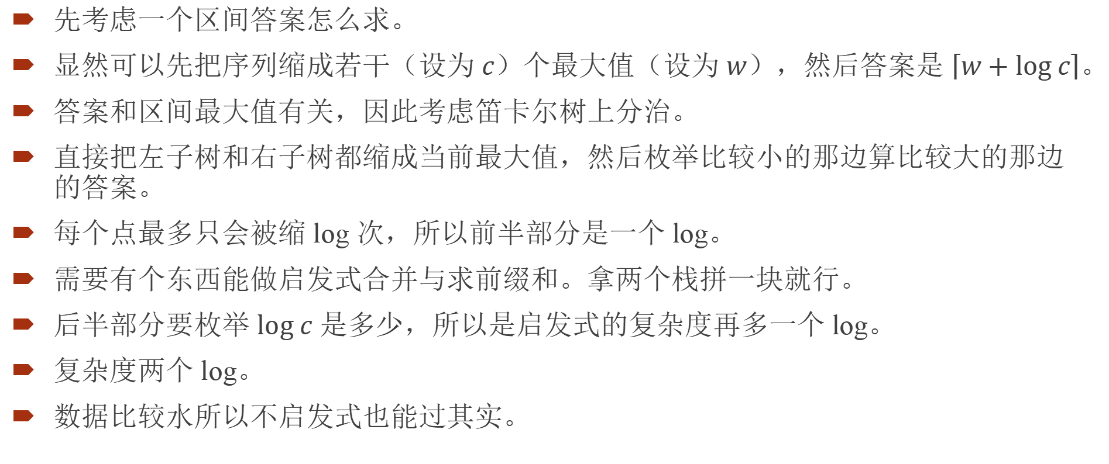
几星灯
先考虑一个区间答案怎么求。
显然可以先把序列缩成若干（设为 $c$）个最大值（设为 $w$），然后答案是 $\left\lceil w+log c\right\rceil$。
答案和区间最大值有关，因此考虑笛卡尔树上分治。
直接把左子树和右子树都缩成当前最大值，然后枚举比较小的那边算比较大的那边的答案。
每个点最多只会被缩 log 次，所以前半部分是一个 log。
需要有个东西能做启发式合并与求前缀和。拿两个栈拼一块就行。
后半部分要枚举 $log c$ 是多少，所以是启发式的复杂度再多一个 log。
复杂度两个 log。
数据比较水所以不启发式也能过其实。

